Slide 1

Aprendizaje-Servicio (ApS)

Slide 2
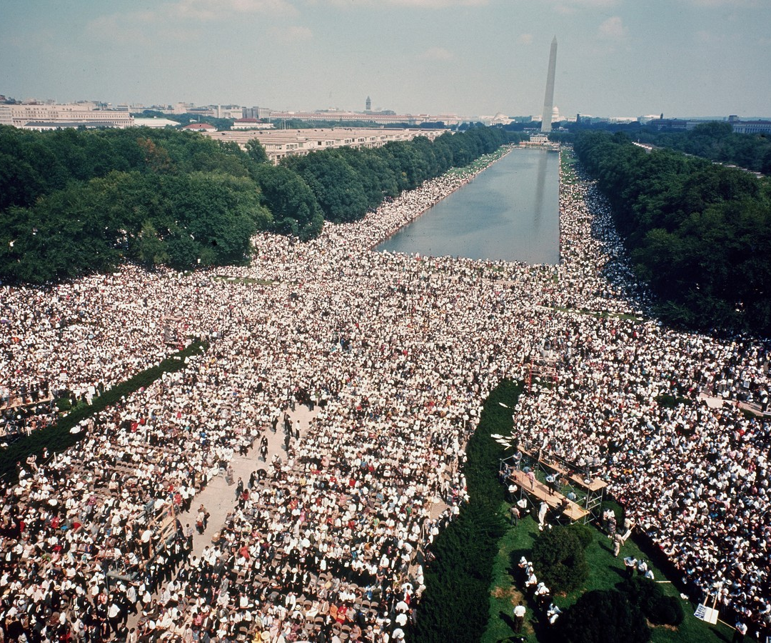
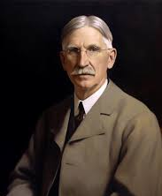
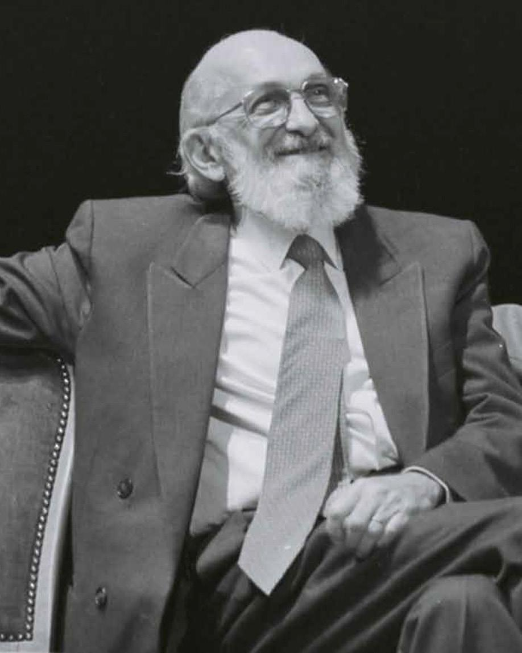
Antecedentes teóricos e institucionalización:
John Dewey
Paulo Freire

Slide 3

Características clave
Formar buenos ciudadanos
Aprovechamiento de potencial
Eficacia de aprendizaje

Slide 4
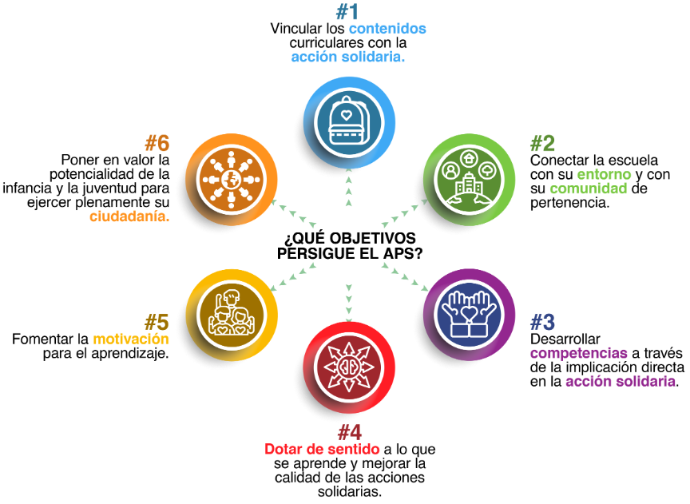
Objetivos

Slide 5
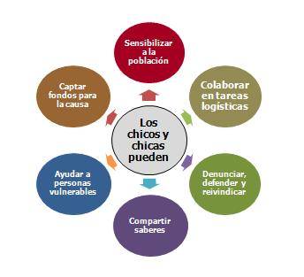
Trabajo con entidades de voluntariado.

Slide 6
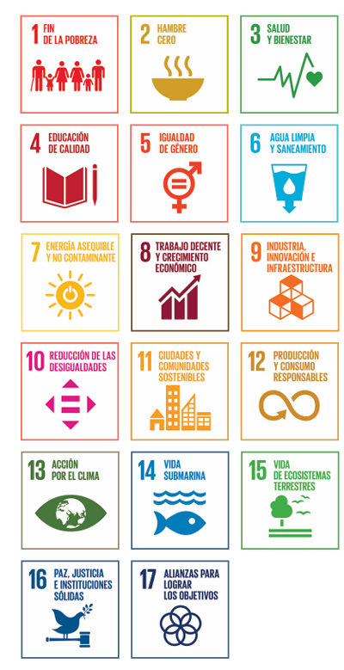
17 objetivos de desarrollo sostenible

Slide 7
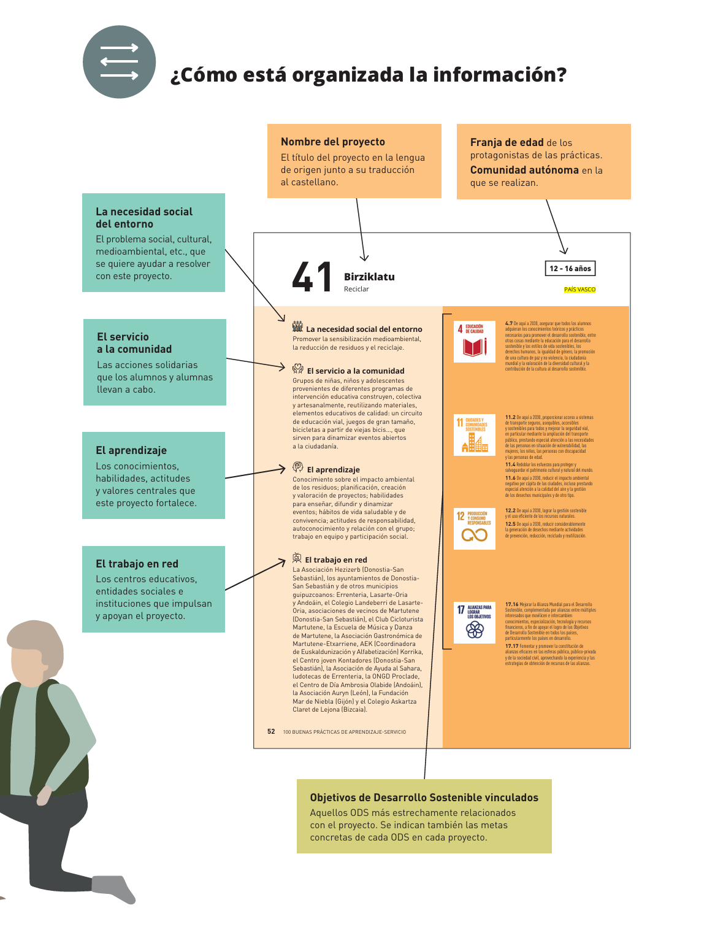
Buenas prácticas de ApS. Ejemplo de organización de
la información.

Slide 8
Ejemplos de proyectos
Tipo de proyecto. | Descripción | Materia asociada
Huerto escolar solidario | Creación de huerto y donación de alimentos a familias necesitadas o banco de alimentos local. | Ciencias Naturales/Educación en Valores
Recogida y reciclaje de residuos electrónicos | Organización de una campana de recogida de residuos y posterior colaboración con una entidad que se encargue de reciclarlos. | Ciencias Sociales/Tecnología/Educación en Valores
Concienciación medioambiental | Diseño y realización de campañas para la sensibilización acerca del reciclaje, organizando talleres prácticos en la escuela o barrio. | Ciencias Sociales/Educación Artística

Slide 9

Vínculos de interés.
Red Española de Aprendizaje - Servicio
100 buenas prácticas de aprendizaje-servicio
Aprendizaje servicio - SGCTIE | Ministerio de Educación, Formación Profesional y Deportes
Centro latinoamericano de Aprendizaje y Servicio Solidario - CLAYSS

